Slide 1
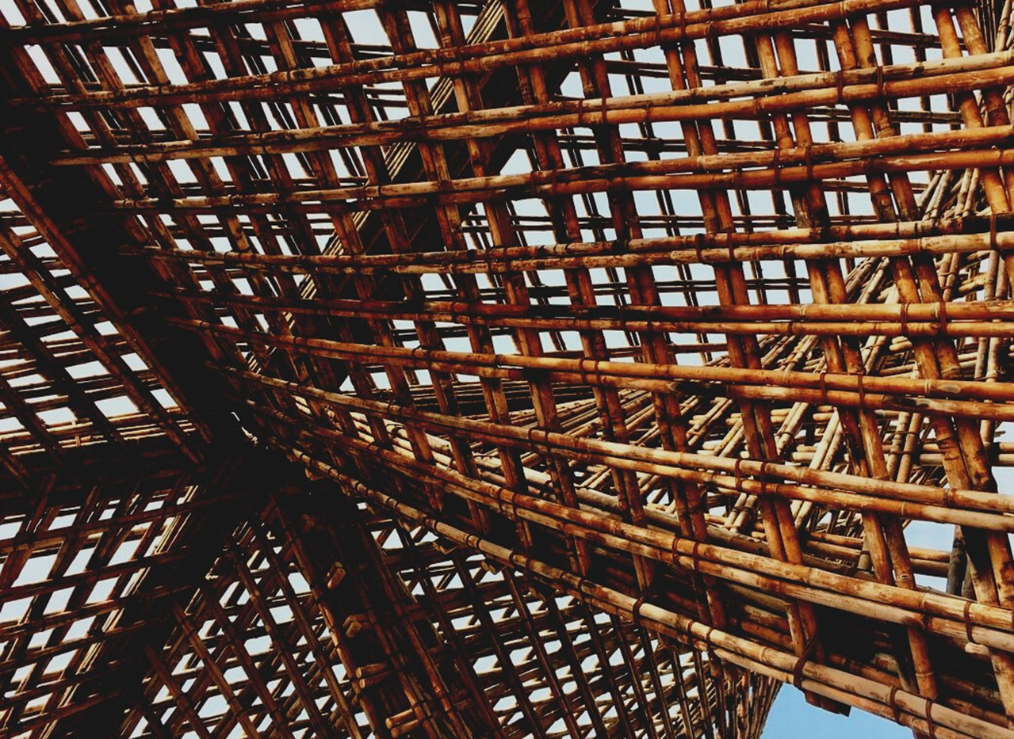
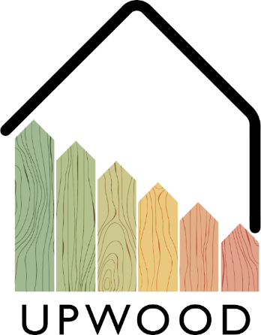
ΜΑΘΗΣΙΑΚΗ ΕΝΟΤΗΤΑ 4: Λειτουργικότητα και απόδοση των ξύλινων κτηρίων
Μάθημα 2:
Επίδραση του κλίματος στα ξύλινα κτήρια.
Παρουσίαση

Slide 2
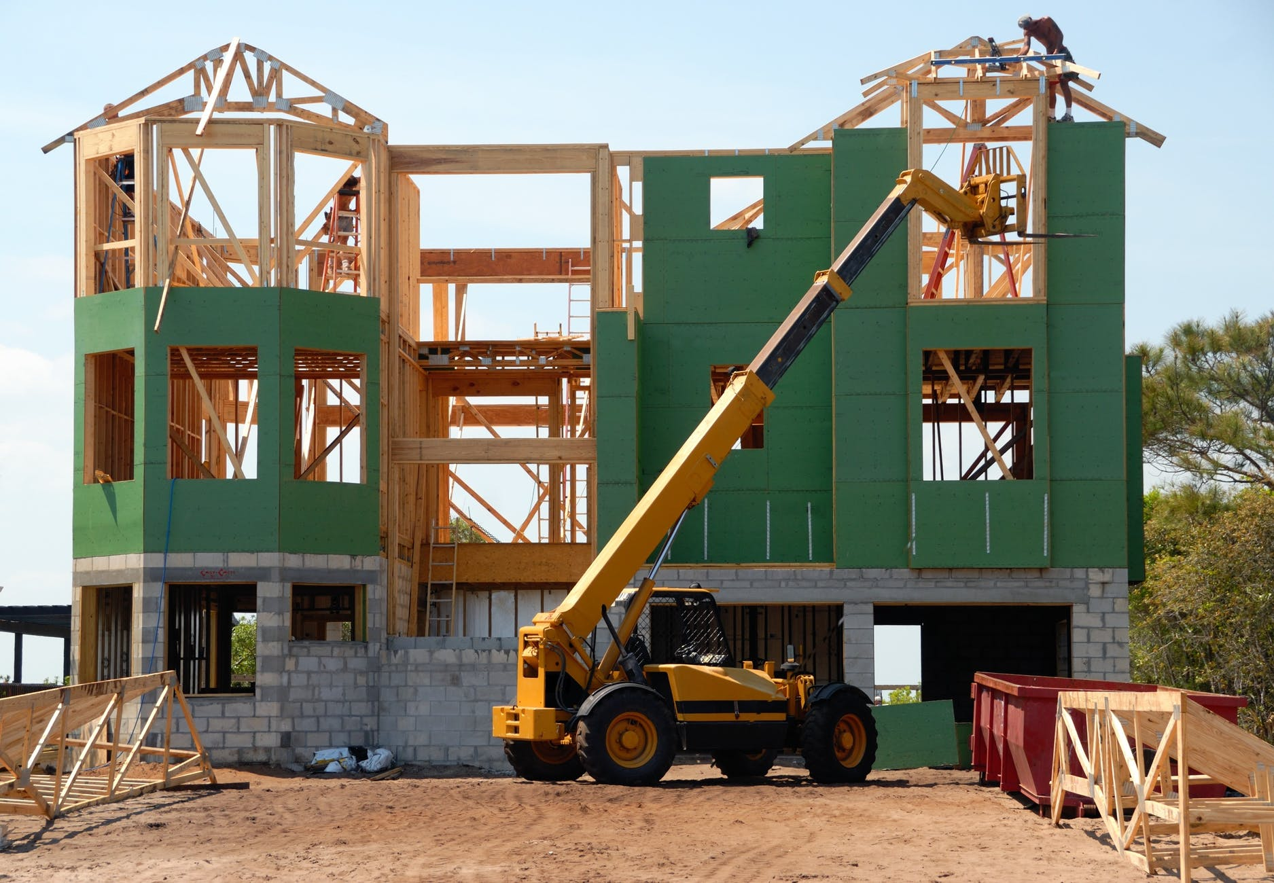
Επισκόπηση Παρουσίασης
ΘΕΜΑΤΑ
- Επίδραση του κλίματος στα ξύλινα κτήρια
- Επίδραση της χρήσης ξύλου στο περιβάλλον
ΜΑΘΗΜΑ 2: Επίδραση του κλίματος στα ξύλινα κτήρια

Slide 3
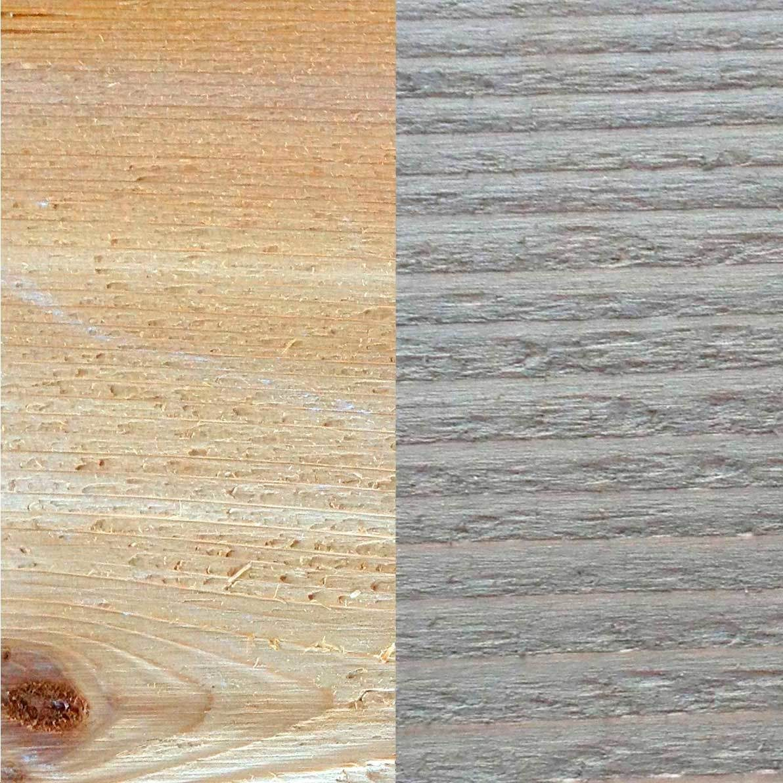
ΕΠΙΔΡΑΣΗ ΤΟΥ ΚΛΙΜΑΤΟΣ ΣΤΑ ΞΥΛΙΝΑ ΚΤΗΡΙΑ
Παρά τις εξαιρετικές ιδιότητες του ξύλου ως κατασκευαστικό υλικό, είναι πραγματικά σημαντικό να ληφθεί υπόψη η γήρανση κάθε συστατικού, σχετικά με τις δυσμενείς κλιματολογικές και φυσικές συνθήκες στις οποίες εκτίθεται. Όπως θα μπορέσουμε να δούμε, μερικές από αυτές τις αντιξοότητες θα επηρεάσουν το υλικό σε ένα επιφανειακό στρώμα, αλλά κάποιες άλλες μπορούν να εξελιχθούν σε μια σοβαρή παθολογία για τα στοιχεία ξυλείας.
3
ΜΑΘΗΜΑ 2: Επίδραση του κλίματος στα ξύλινα κτήρια

Slide 4
Παράγοντες αποδόμησης
Μύκητας.
Όπως αναφέρθηκε στο προηγούμενο μάθημα, ένα υψηλό ποσοστό υγρασίας, μαζί με ορισμένα χαρακτηριστικά, όπως η θερμοκρασία και η ποσότητα του οξυγόνου, μπορούν να προωθήσουν την εμφάνιση μύκητα σε στοιχεία ξύλου.
Ηλιακή ακτινοβολία.
Το φως του ήλιου που φτάνει στην επιφάνεια της γης αποτελείται από ένα ευρύ φάσμα ακτινοβολίας που μπορεί να χωριστεί σε τρεις ομάδες: στις υπεριώδεις ακτίνες, τις ορατές ακτίνες και τις υπέρυθρες ακτίνες.
Έντομα.
Τα έντομα που μπορούν να επηρεάσουν τα στοιχεία του ξύλου μπορούν να χωριστούν σε τέσσερις διαφορετικές ομάδες: Ανοβιίδες, Λύκτος, Κεραμβυκίδες και Τερμίτες.
Το βασικό κόλπο για τον έλεγχο της αποσύνθεσης του ξύλου είναι να υπάρχει επαρκής έλεγχος της υγρασίας. Μόλις ο μύκητας αρχίσει να αποσυνθέτει το ξύλο, εάν οι τιμές υγρασίας είναι πάνω από 22%, μπορεί να εξαπλωθεί ο μύκητας, οπότε για την προστασία του ξύλου από την εξάπλωση του μύκητα, συνιστάται η διατήρηση της περιεκτικότητας σε υγρασία κάτω του 19%.
Νερό.
Το νερό είναι ένα συστατικό που μπορεί εύκολα να περάσει μέσα από το στρώμα βερνικιού και να παρέμβει στη σχετική υγρασία του ξύλου. Αυτή η αύξηση της σχετικής υγρασίας μπορεί να ενισχύσει την εξάπλωση του μύκητα που βλάπτει την ακεραιότητα του ξύλου.
ΜΑΘΗΜΑ 2: Επίδραση του κλίματος στα ξύλινα κτήρια

Slide 5
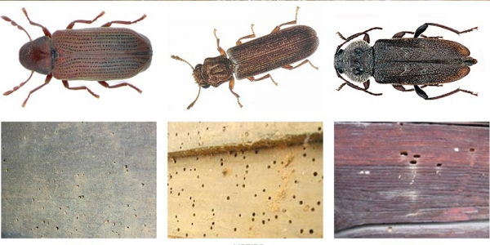
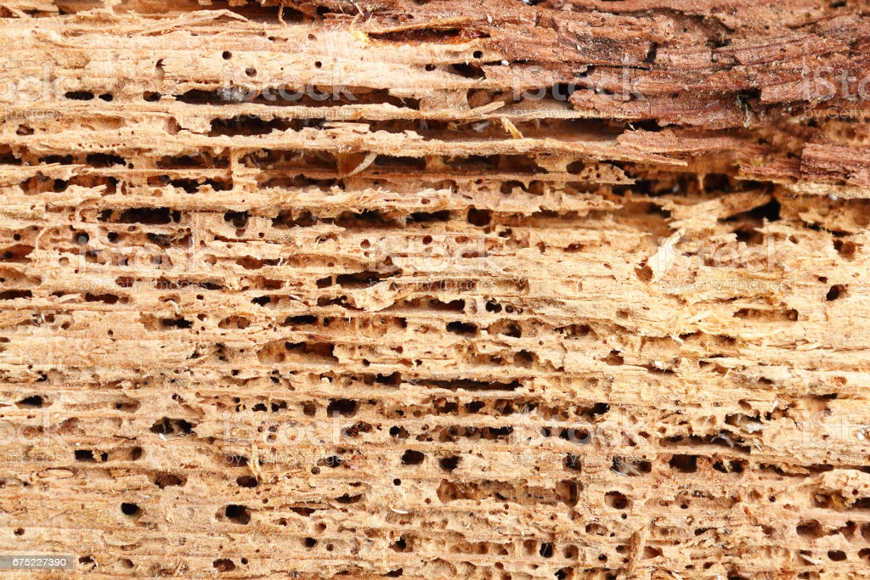
Παθολογία των εντόμων
Ανοβιίδες Λύκτος Κεραμβυκίδες
5
ΜΑΘΗΜΑ 2: Επίδραση του κλίματος στα ξύλινα κτήρια

Slide 6
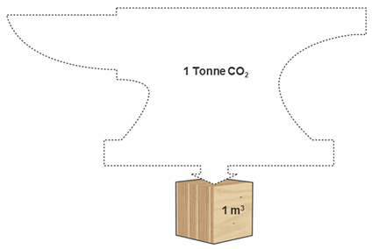
ΕΠΙΔΡΑΣΗ ΤΟΥ ΞΥΛΟΥ ΣΤΟ ΠΕΡΙΒΑΛΛΟΝ
Η χρήση ξύλου στον κατασκευαστικό τομέα δεν είναι μόνο λιγότερο επιζήμια για το περιβάλλον σε σχέση με άλλα υλικά, αλλά μπορεί να έχει και θετικό αντίκτυπο, καθώς η χρήση του εξασφαλίζει την αναδάσωση τεράστιων επιφανειών με νέα δέντρα. Ο κύριος λόγος για τον οποίο αυτό είναι θετικό είναι επειδή τα νέα δέντρα απορροφούν περισσότερο CO₂ από την ατμόσφαιρα σε σχέση με τα παλαιότερα δέντρα και επειδή η χρήση ξύλου απαιτεί κάποια αποψίλωση και μια αντισταθμιστική αναδάσωση. Αυτό σημαίνει ότι τα παλαιότερα δέντρα με λιγότερη απορρόφηση θα αντικατασταθούν από νεότερα δέντρα με καλύτερες τιμές απορρόφησης. Επίσης, το ξύλο που χρησιμοποιείται στην κατασκευή μπορεί ακόμη να απορροφήσει λίγο CO₂, ενισχύοντας την ανανέωση του αέρα που περιβάλλει τα κτήρια και συμβάλλοντας στην παγκόσμια απορρόφηση CO₂.
6
ΜΑΘΗΜΑ 2: Επίδραση του κλίματος στα ξύλινα κτήρια

Slide 7
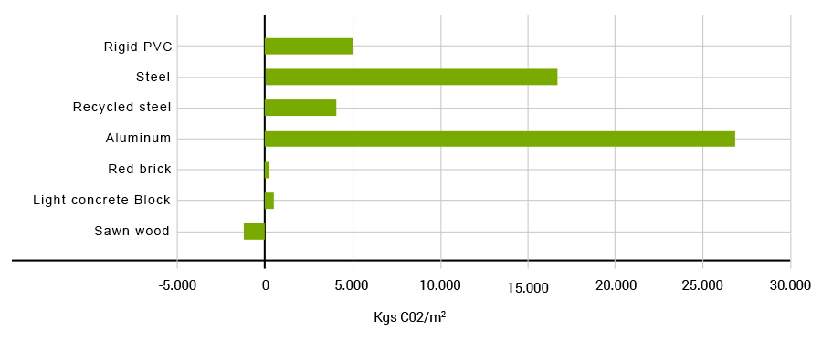
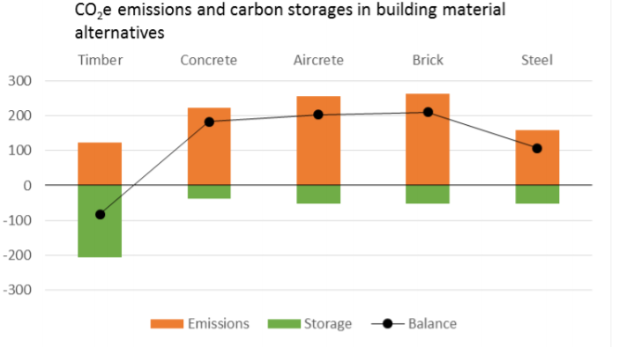
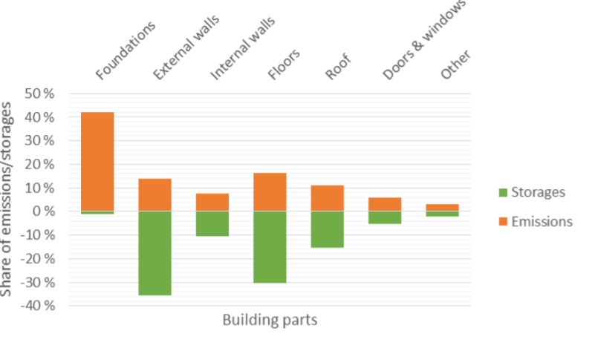
Περιβαλλοντικό αποτύπωμα
ΜΑΘΗΜΑ 2: Επίδραση του κλίματος στα ξύλινα κτήρια

Slide 8
Οφέλη από τη χρήσης ξυλείας για το περιβάλλον
ΑΝΑΝΕΩΣΗ ΔΑΣΩΝ
ΑΠΟΡΡΟΦΗΣΗ CO₂
Δεδομένου ότι η χρήση ξυλείας απαιτεί την κατανάλωση πολλών δέντρων, η αναδάσωση θα ανανεώσει το δάσος, παρέχοντας έναν αέρα καλύτερης ποιότητας στην ατμόσφαιρα.
Το ξύλο μπορεί να συνεχίσει να απορροφά CO₂ ακόμη και μετά από την κοπή του δέντρου, έτσι κάθε ξύλινη κατοικία βοηθά το περιβάλλον να έχει καλύτερη ατμόσφαιρα.
ΑΝΑΚΥΚΛΩΣΙΜΟ ΚΑΙ ΑΝΑΝΕΩΣΙΜΟ
ΕΝΕΡΓΕΙΑΚΕΣ ΑΠΑΙΤΗΣΕΙΣ
Τα κατασκευαστικά στοιχεία ξυλείας μπορούν να χρησιμοποιηθούν περισσότερες από μία φορές. Επίσης, όταν το στοιχείο ξυλείας δεν είναι πλέον χρήσιμο, μπορεί να ανακυκλωθεί για άλλους σκοπούς.
Η παραγωγή ξυλείας είναι μια καθαρή βιομηχανία, δεδομένου ότι δεν χρειάζεται ιδιαίτερα απαιτητικές βιομηχανικές διεργασίες.
ΜΑΘΗΜΑ 2: Επίδραση του κλίματος στα ξύλινα κτήρια

